Slide 1
ΕΙΔΗ ΕΠΙΦΑΝΕΙΑΚΗΣ ΥΔΑΤΙΝΗΣ ΡΥΠΑΝΣΗΣ ΠΟΤΑΜΩΝ ΣΤΙΣ ΠΟΛΕΙΣ- ΑΝΤΙΜΕΤΩΠΙΣΗ (ΤΟ ΠΑΡΑΔΕΙΓΜΑ ΤΟΥ ΛΗΘΑΙΟΥ)
Δρ ΧΑΡΑΛΑΜΠΟΣ ΒΕΡΒΕΡΗΣ,
ΠΕΡΙΒΑΛΛΟΝΤΟΛΟΓΟΣ
Υ.Π.ΕΝ.

Slide 2
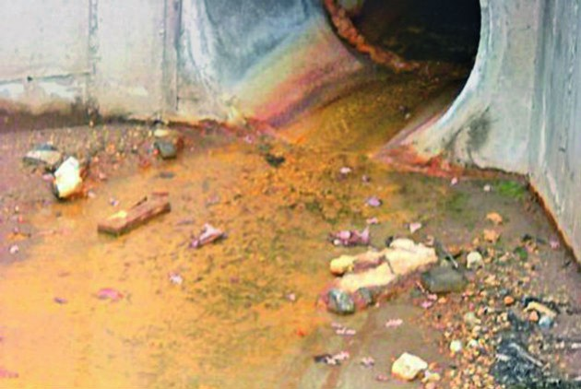
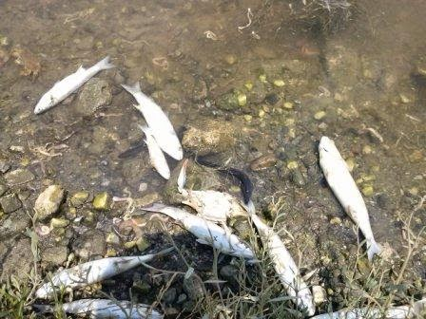
ΡΥΠΑΝΣΗ ΠΟΤΑΜΩΝ
1. ΟΡΓΑΝΙΚΗ ΡΥΠΑΝΣΗ
Εισροή ποσοτήτων οργανικών (αποικοδομήσιμων) υλικών-(πρωτεϊνες, λίπη, σάκχαρα, οξέα κτλ.) στα ρέματα.
Πηγές: Απόβλητα (αστικά, αγροτικά, κτηνοτροφικά, )-βιομηχανικά (τρόφιμα κτλ.)
Συνέπειες:
Εξάντληση οξυγόνου από αερόβιους αποικοδομητές: Ασφυξία και θάνατος για τους υπόλοιπους οργανισμούς.

Slide 3
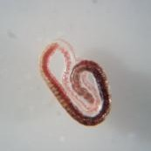
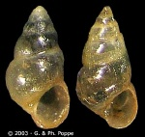
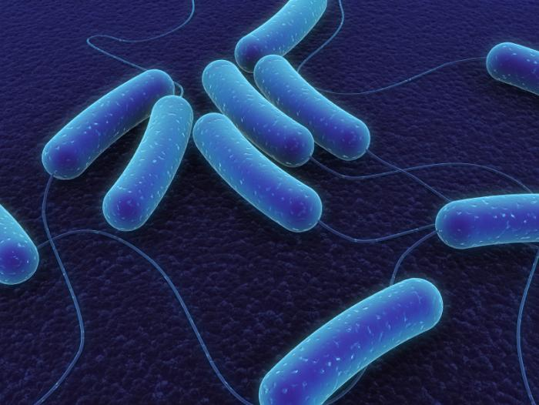
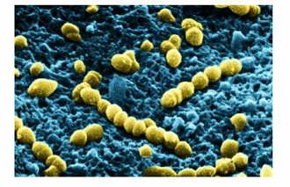
Μείωση βιοποικιλότητας: Μόνο λίγα είδη επιβιώνουν/προσαρμογή σε ανοξικές συνθήκες (σκουλήκια, σαλιγκάρια)
Ανάπτυξη παθογόνων μικροοργανισμών –βακτήριο E. coli/στρεπτόκοκκοι (ασθένειες γαστρεντερικού)/κίνδυνος για τη δημόσια υγεία.

Slide 4
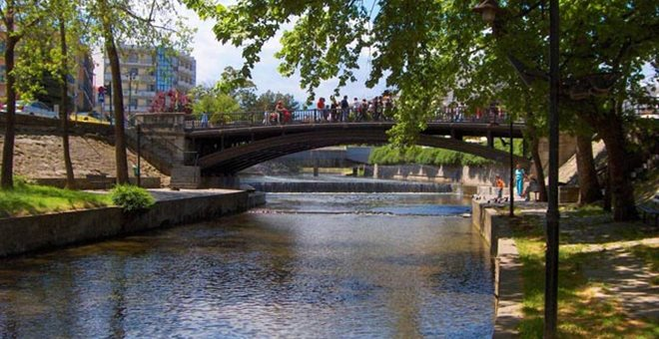
ΠΟΤΑΜΟΣ ΛΗΘΑΙΟΣ (μετρήσεις ΕΛΚΕΘΕ-2015)
ΜΕΣΕΣ ΤΙΜΕΣ:
Διαλυμένο οξυγόνο: 6 mg/l
ΒΟD: 6 mg/l

Slide 5
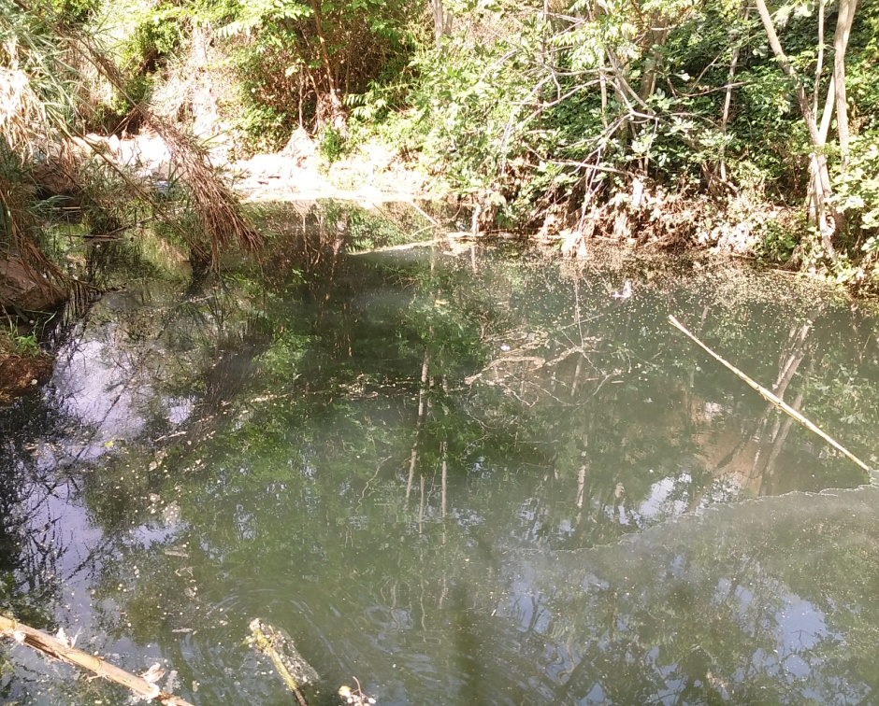
ΕΥΤΡΟΦΙΣΜΟΣ
Υπέρμετρη αύξηση φυτικής βιομάζας (πλαγκτόν, υδρόβια φυτά) λόγω εισροής ποσοτήτων θρεπτικών (νιτρικά και φωσφορικά ιόντα)
Πηγές: Αγροτικά και αστικά απόβλητα
Δημιουργία πράσινης, γλοιώδους κρούστας (μικροφύκη/βακτήρια)

Slide 6
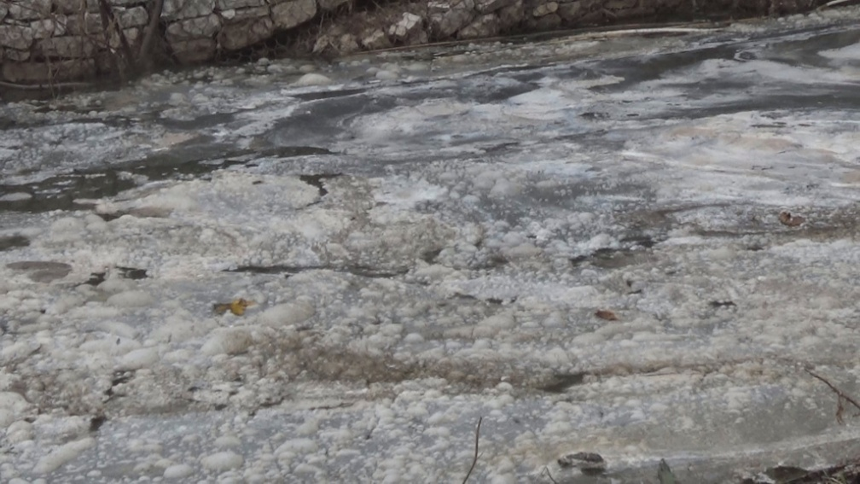
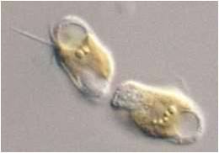
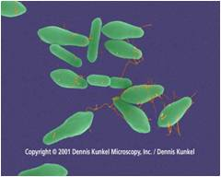
Συνέπειες:
Δραστικός περιορισμός εύφωτης ζώνης/θάνατος φωτοσυνθετικών οργανισμών.
Έκκριση τοξινών από διάφορα μικροφύκη/βακτήρια- (Prymnesium, Clostridium)- θάνατος άλλων οργανισμών (ψάρια, πουλιά κτλ.)

Slide 7
ΜΕΣΕΣ ΤΙΜΕΣ ΜΕΤΡΗΣΕΩΝ-ΛΗΘΑΙΟΣ (ΕΛΚΕΘΕ)
ΠΑΡΑΜΕΤΡΟΣ
ΝΙΤΡΙΚΑ ΝΟ₃ (mg/l) ΟΡΙΟ: 50 mg/l | 6,14
ΦΩΣΦΟΡΙΚΑ PO₄ (mg/l) ΟΡΙΟ: 8 mg/l | 1,25

Slide 8
ΧΗΜΙΚΗ ΡΥΠΑΝΣΗ
ΡΥΠΟΣ | ΣΥΓΚΕΝΤΡΩΣΗ
ΜΟΛΥΒΔΟΣ (Pb) ΟΡΙΟ: 10 μg/l | 1,5 μg/l
DDT ΟΡΙΟ: 0,1 μg/l | 0,004 μg/l
ΕΞΑΣΘΕΝΕΣ ΧΡΩΜΙΟ (Cr VI) ΟΡΙΟ: 50 μg/l (ΟΛΙΚΟ) | 3 μg/l
HEPTACHLOR ΟΡΙΟ: 0,1 μg/l | 0,01 μg/l

Slide 9
ΣΥΜΠΕΡΑΣΜΑΤΑ
ΣΕ ΓΕΝΙΚΕΣ ΓΡΑΜΜΕΣ Η ΚΑΤΑΣΤΑΣΗ ΤΟΥ ΛΗΘΑΙΟΥ ΕΙΝΑΙ ΚΑΛΗ ΑΠΟ ΠΛΕΥΡΑΣ ΠΟΙΟΤΗΤΑΣ ΝΕΡΟΥ-ΚΥΡΙΩΣ ΣΕ Ο,ΤΙ ΑΦΟΡΑ ΤΗ ΧΗΜΙΚΗ ΡΥΠΑΝΣΗ. ΩΣΤΟΣΟ ΕΙΝΑΙ ΑΞΙΟΣΗΜΕΙΩΤΗ Η ΥΠΑΡΞΗ ΠΟΛΛΩΝ ΙΧΝΩΝ ΑΠΌ ΠΑΡΑΣΙΤΟΚΤΟΝΑ.
ΧΡΕΙΑΖΟΝΤΑΙ ΚΑΙ ΑΛΛΑ ΣΤΟΙΧΕΙΑ (π.χ. ΜΙΚΡΟΒΙΟΛΟΓΙΚΕΣ ΑΝΑΛΥΣΕΙΣ)

Slide 10
ΛΥΣΕΙΣ
ΚΕΝΤΡΙΚΟ ΔΙΚΤΥΟ ΑΠΟΧΕΤΕΥΣΗΣ – ΛΥΜΑΤΑ ΣΕ ΕΓΚΑΤΑΣΤΑΣΕΙΣ ΒΙΟΛΟΓΙΚΗΣ ΕΠΕΞΕΡΓΑΣΙΑΣ ΛΥΜΑΤΩΝ/ΑΝΤΙΡΡΥΠΑΝΤΙΚΗ ΤΕΧΝΟΛΟΓΙΑ (ΦΙΛΤΡΑ)
2. ΕΛΕΓΧΟΣ ΔΡΑΣΤΗΡΙΟΤΗΤΩΝ (ΑΓΡΟΤΙΚΕΣ ΚΑΛΛΙΕΡΓΕΙΕΣ, ΒΙΟΜΗΧΑΝΙΚΗ ΠΑΡΑΓΩΓΗ) ΚΑΙ ΔΙΑΧΥΣΗΣ ΡΥΠΩΝ ΚΑΤΑ ΜΗΚΟΣ ΤΩΝ ΠΟΤΑΜΩΝ
3. ΣΥΣΤΗΜΑΤΙΚΗ ΠΑΡΑΚΟΛΟΥΘΗΣΗ ΠΟΙΟΤΗΤΑΣ ΥΔΑΤΩΝ-ΦΥΣΙΚΟΧΗΜΙΚΕΣ ΠΑΡΑΜΕΤΡΟΙ-ΒΙΟΛΟΓΙΚΟΙ ΔΕΙΚΤΕΣ

Slide 11
ΕΓΚΑΤΑΣΤΑΣΕΙΣ ΒΙΟΛΟΓΙΚΗΣ ΕΠΕΞΕΡΓΑΣΙΑΣ ΛΥΜΑΤΩΝ

